Slide 1
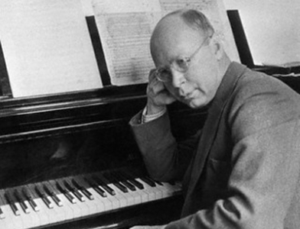
Сергей Сергеевич Прокофьев
11 апреля 1891 – 5 марта 1953
(61 год)

Slide 2
Биография
Сергей Прокофьев родился в селе Сонцовка (ныне село Красное Красноармейского района Донецкой области Украины) в семье учёного-агронома Сергея Алексеевича Прокофьева. Воспитание сына взяла на себя мать Мария, которая была хорошей пианисткой. Она происходила из крепостных Шереметевых, где с самого раннего детства учили, причём на самом высоком уровне, театральным искусствам и музыке. Мальчик начал заниматься музыкой с 5 лет и уже тогда проявлял интерес к сочинительству. Мать записывала сочинённые им пьесы: рондо, вальсы, песенки, «Индийский галоп». В возрасте 9—10 лет мальчик-композитор написал 2 оперы: «Великан» и «На пустынных островах». В 1902—1903 годах брал частные уроки теории.

Slide 3
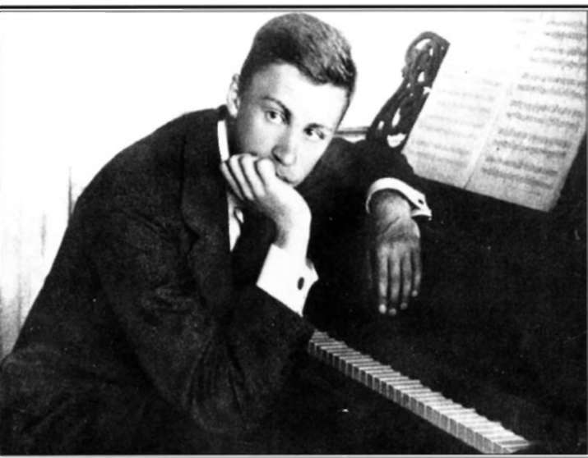
С 1904 года учился в Петербургской консерватории. В годы учёбы в консерватории завязал дружеские отношения с композитором Николаем Мясковским. Окончил консерваторию: как композитор — в 1909 году, как пианист — в 1914 году. Ему присудили золотую медаль и премию им. А. Рубинштейна — рояль. По 1917 год включительно продолжал занятия в консерватории по классу органа.

Slide 4
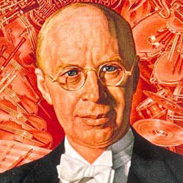
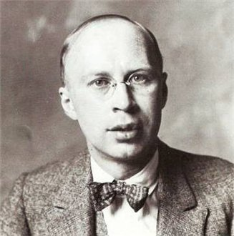
С 1908 года выступал в качестве солиста, исполняя собственные произведения. Прокофьев вошёл в историю как новатор музыкального языка. Своеобразие Прокофьева наиболее заметно в области гармонии. Притом что Прокофьев остался приверженцем расширенной мажорно-минорной тональности и не разделил радикализма нововенской школы, «прокофьевский» новаторский стиль гармонии безошибочно опознаётся на слух.

Slide 5
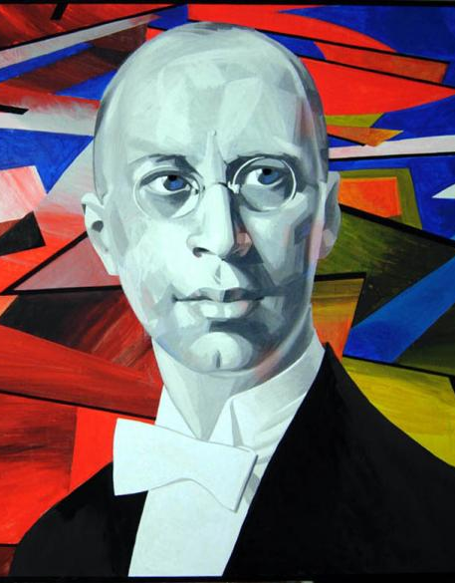
Композитор добился новых сверхмощных звучаний, основанных на диссонирующих медных духовых и сложных полифонических узорах струнной группы. Новаторство Прокофьева не всегда находило понимание у публики. Так, во время премьеры Скифской сюиты зал наполовину опустел. Среди покинувших зал был известный композитор, директор Петербургской консерватории А. К. Глазунов.

Slide 6
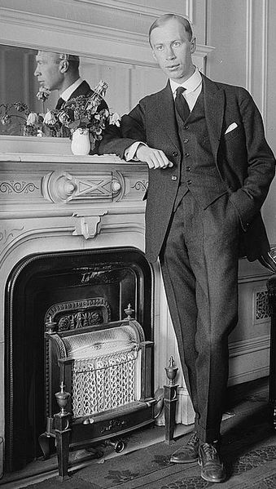
В конце 1917 года Прокофьев задумался об отъезде из России. 7 мая 1918 года Прокофьев выехал Сибирским экспрессом из Москвы и 1 июня прибыл в Токио; два месяца добивался американской визы и 2 августа отплыл в США. Прокофьев выступал в Америке и Европе, в СССР. С начала 1930-х годов музыкальный стиль Прокофьева стал более умеренным, сочетая в себе модернизм, импрессионизм и поздний романтизм. Композитор уменьшил долю резких и мрачных звучаний в своих сочинениях. Музыка стала более светлой и мелодичной, сочетая в себе как новаторские, так и традиционные приёмы композиции.

Slide 7
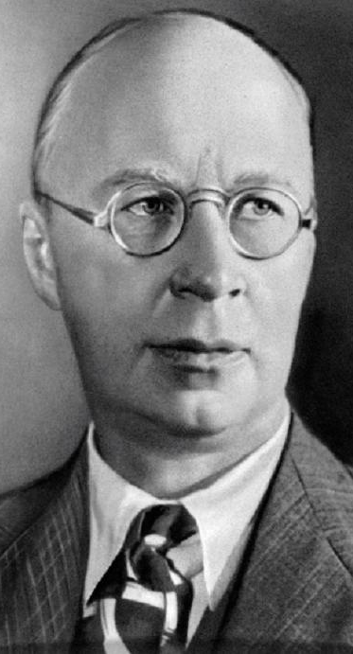
С 1933 года был почётным профессором Московской Государственной Консерватории имени П. И. Чайковского. Во время Великой Отечественной войны Прокофьев много работал над балетом «Золушка», 5-ой симфонией, сонатами для фортепиано №№ 7, 8, 9, сонатой для флейты и фортепиано. Важнейшим сочинением военного периода стала грандиозная опера по роману Льва Толстого «Война и мир». С 1941 года Сергей Прокофьев жил уже отдельно от семьи. Через несколько лет советское правительство объявило его брак недействительным, и без оформления развода 15 января1948 года композитор официально женился на Мире Абрамовне Мендельсон. В том же году его первая супруга была арестована и сослана. В 1956 году она была реабилитирована и освобождена, позднее выехала из СССР.

Slide 8
Прокофьев написал музыку к фильмам «Александр Невский» и «Иван Грозный, свидетельствующую о его исключительно высоком композиционном мастерстве и умении писать в разных академических стилях. В 1948 году Прокофьев подвергся разгромной критике за формализм. Его 6-я симфония и опера «Повесть о настоящем человеке» подверглись резкой критике, как не соответствующие концепции социалистического реализма. Если 6-я симфония со временем получила признание Прокофьевского шедевра, то «Повесть о настоящем человеке», опера нестандартная и экспериментальная, остается недооцененной; полная версия оперы не ставилась на сцене и не записывалась. С 1949 года Сергей Сергеевич почти не выезжал с дачи, но даже при строжайшем медицинском режиме писал сонату для виолончели и фортепиано, балет «Сказ о каменном цветке», симфонию-концерт для виолончели с оркестром, ораторию «На страже мира» и многое другое. Последним сочинением, которое довелось композитору услышать в концертном зале, стала Седьмая симфония (1952). Сергей Сергеевич скончался в Москве в коммунальной квартире в Камергерском переулке от гипертонического криза 5 марта 1953 года. Так как он умер в день смерти Сталина, его кончина осталась почти незамеченной, а близкие и коллеги композитора столкнулись в организации похорон с большими трудностями^{[9]}.

Slide 9
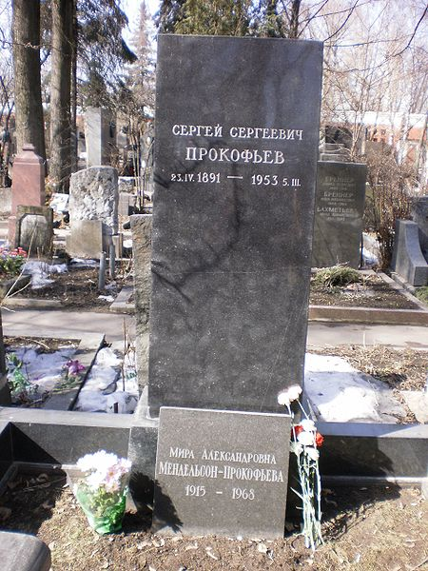
С. С. Прокофьев похоронен в Москве на Новодевичьем кладбище (участок № 3). В память о композиторе на доме в Камергерском переулке установлена мемориальная доска

